Slide 1
Направления повышения надежности эксплуатации трубопроводной арматуры (ТПА).
Основные замечания к качеству.
Захаров А.В., Сухолитко А.А.
АО «Газпром оргэнергогаз»

Slide 2
ТРУБОПРОВОДНАЯ АРМАТУРА, УСТАНОВЛЕННАЯ
НА ОБЪЕКТАХ ДОБЫЧИ ГАЗА, ПЕРЕРАБОТКИ И ТРАНСПОРТА ГАЗА
2015-2018гг.
Общий парк
Импорт
102402

Slide 3
НАПРАВЛЕНИЯ ДЕЯТЕЛЬНОСТИ В ОБЛАСТИ ЭКСПЛУАТАЦИИ ТПА
- ведомственная приемка на предприятиях-изготовителях;
- предмонтажная подготовка и инженерно-техническое сопровождение монтажа на объектах строительства и реконструкции;
- пусконаладочные работы и ввод в эксплуатацию на объектах строительства;
- сервисное техническое обслуживание на объектах эксплуатации;
- текущий ремонт в «трассовых» условиях;
обследование и диагностирование технического состояния, экспертиза промышленной безопасности с продлением срока эксплуатации на объектах эксплуатации;
- сертификация и аудит предприятий-изготовителей;
- квалификационные испытания на стенде филиала Саратоворгдиагностика»;
- разработка нормативно-технической документации по эксплуатации ТПА;
- сопровождение баз данных по ТПА ИСТС «Инфотех».

Slide 4
Испытательный полигон АО «Газпром оргэнергогаз»
филиал «Саратоворгдиагностика» разработан ОАО «ВНИПИгаздобыча»» и введен в эксплуатацию в 1976 году в соответствии с приказом Мингазпрома СССР.
В 2018 году полигон аттестован в РосАккредитации.
С 2018 года в составе лаборатории в СДС ИНТЕРГАЗСЕРТ.

Slide 5
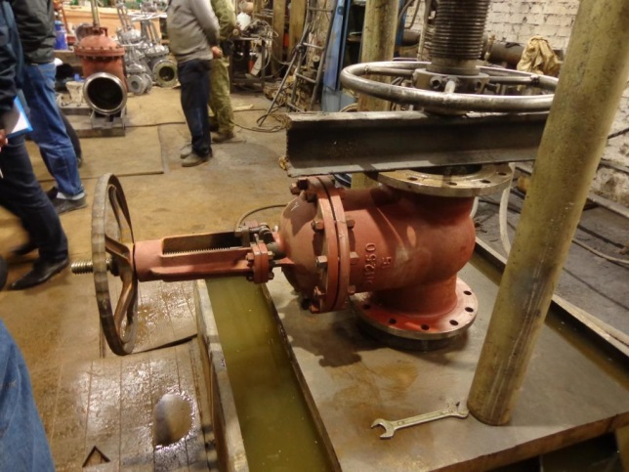
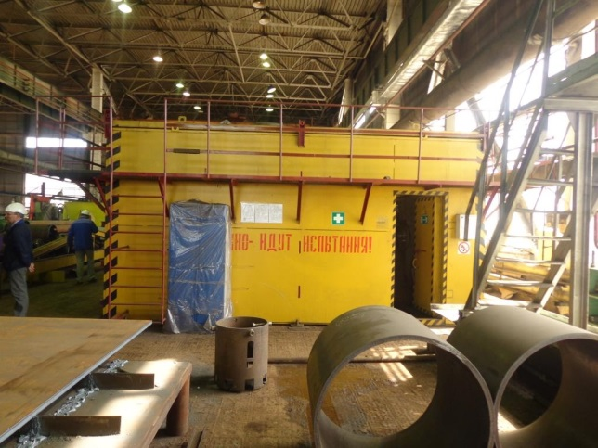
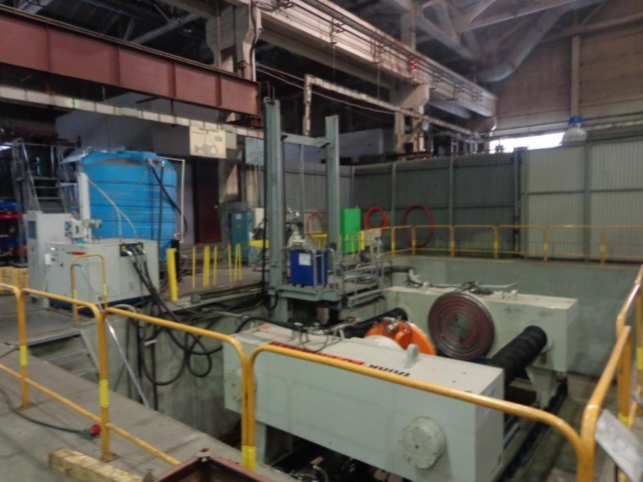
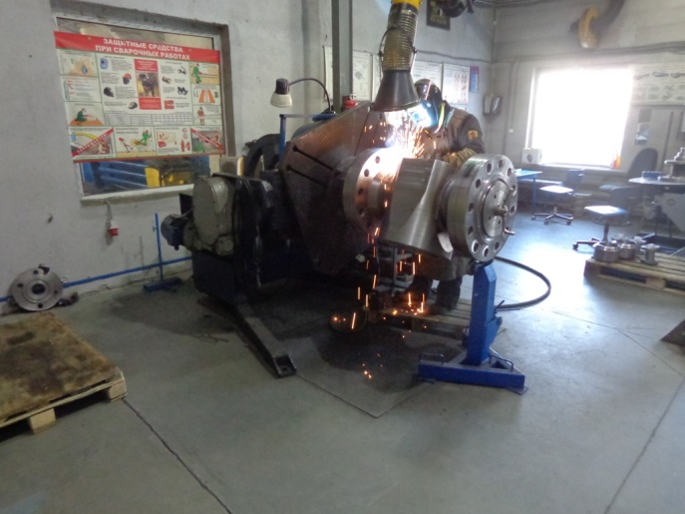
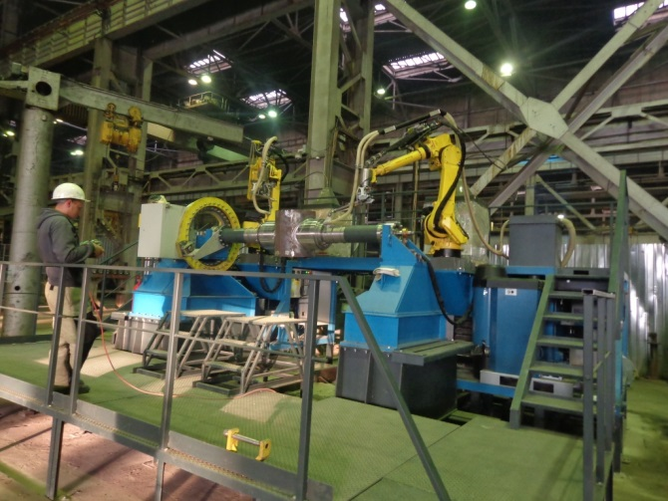
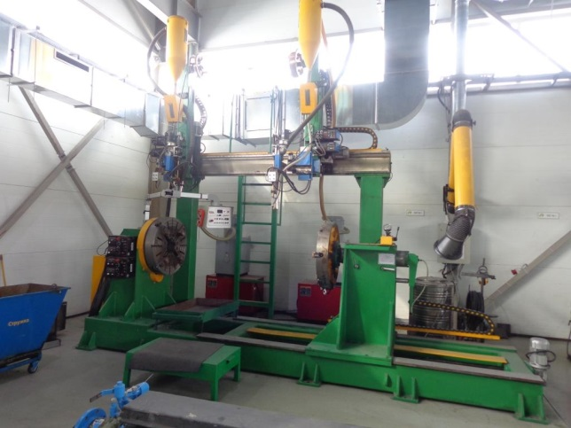
УРОВЕНЬ ОРГАНИЗАЦИИ ПРОИЗВОДСТВА
Испытательный стенд «на коленке»
Испытательный стенд «бронекамера»
Автоматический испытательный стенд
Ручная сварка
Автоматическая сварка роботизированными комплексами
Автоматическая сварка роботизированными комплексами

Slide 6
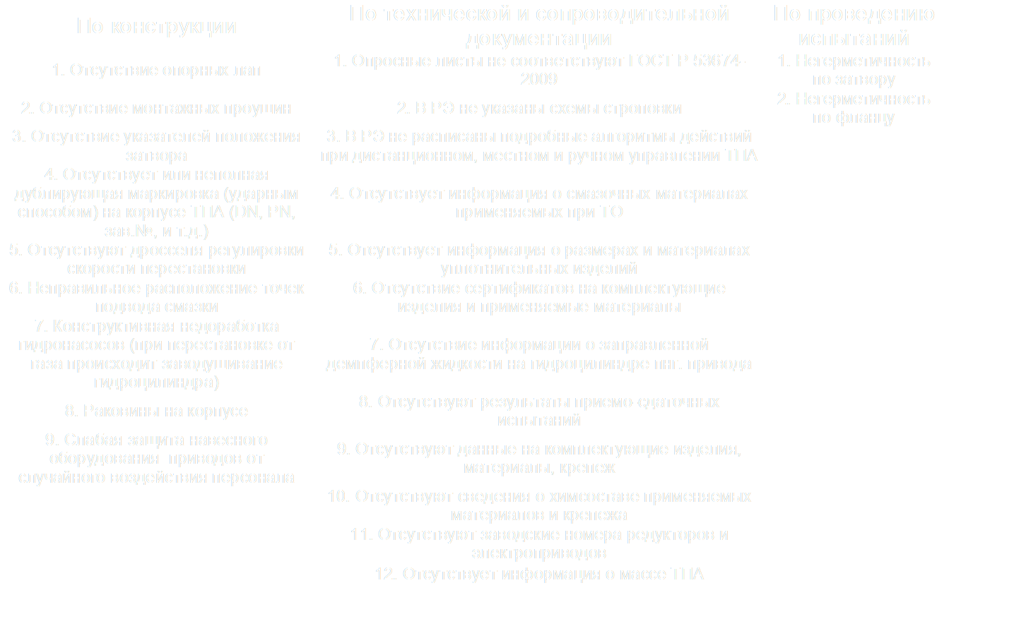
ОСНОВНЫЕ ЗАМЕЧАНИЯ ВЫЯВЛЕННЫЕ В ХОДЕ
ВЕДОМСТВЕННОЙ ПРИЕМКИ

Slide 7

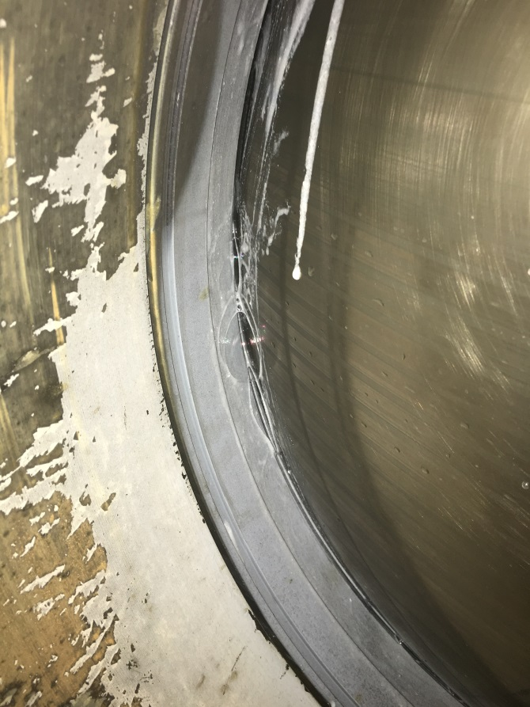
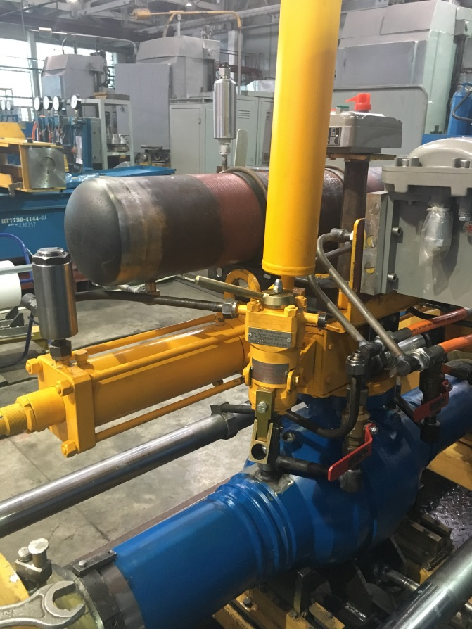
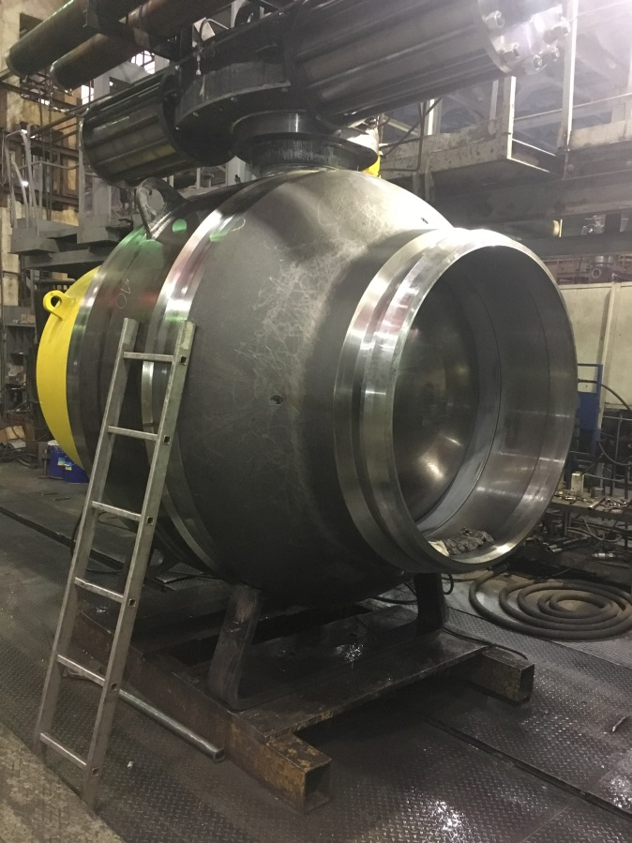
АО «Пензтяжпромарматура»
Негерметичность по уплотнению при давлении 0,6МПа
Отсутствовали устройства для регулировки скорости перестановки крана
Неправильное расположение набивочных отверстий

Slide 8
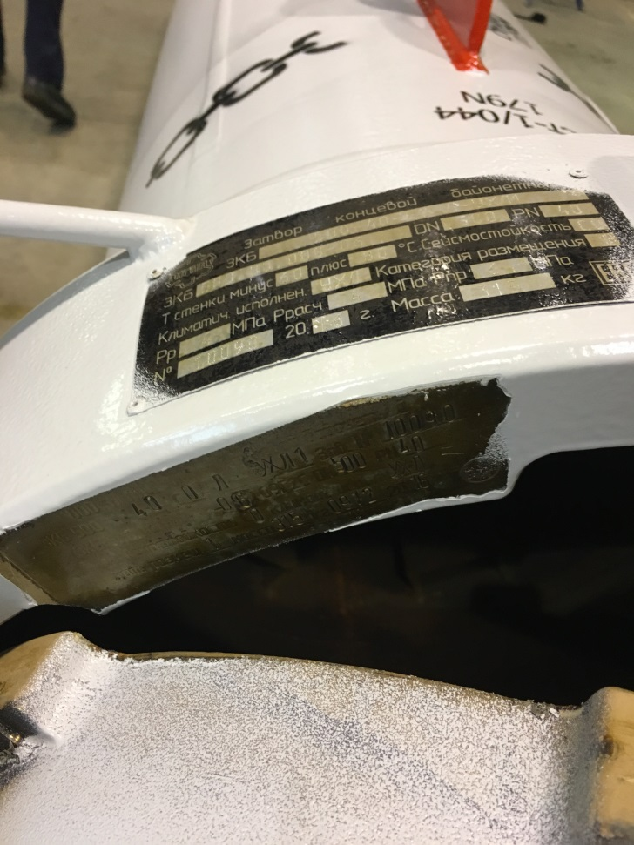
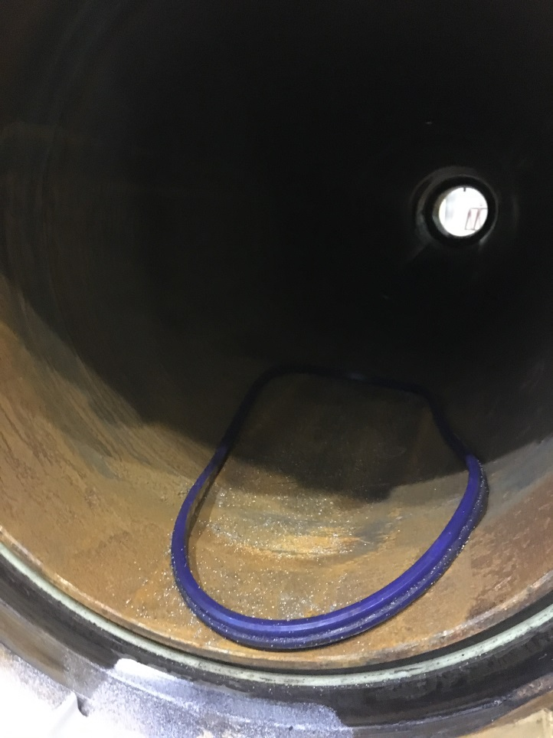
ООО «СГЭМ»
Подготовленная к отгрузке КЗПОУ с уплотнительным кольцом в корпусе (запрещено по РЭ) и окалины, мелких частиц металла и брызг после сварки в корпусе и на уплотнительном кольце
Несоответствие информации на табличке и корпусе КЗПОУ

Slide 9
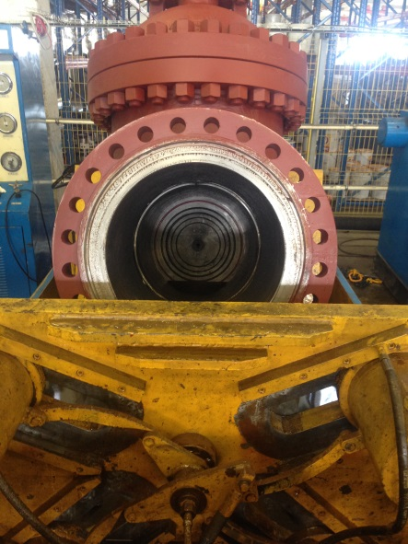
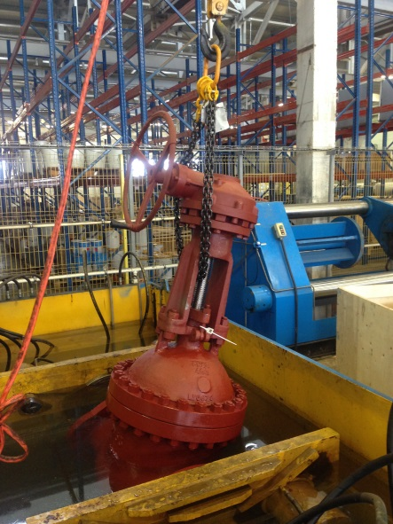
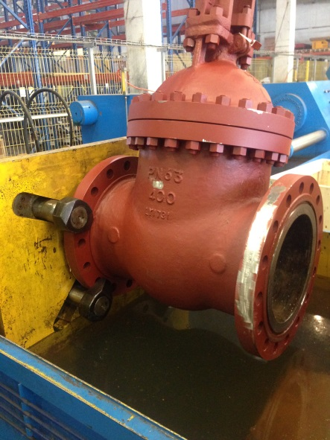
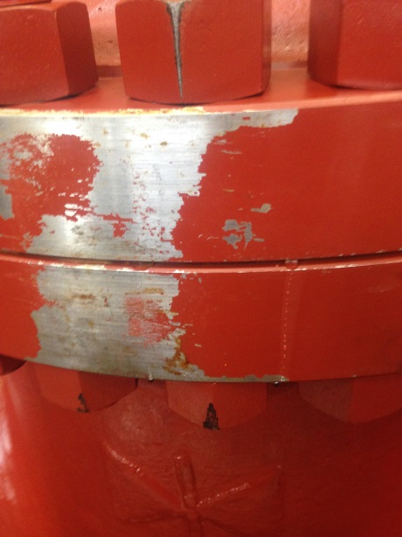
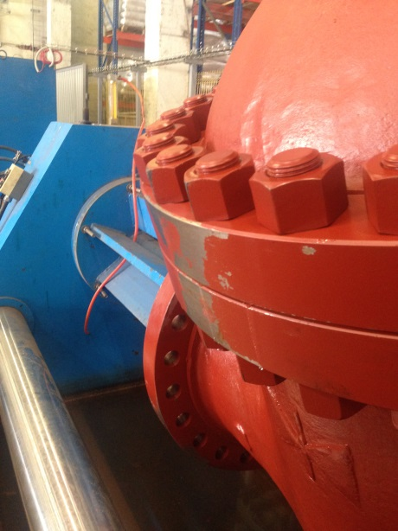
ООО «ВАРК»
Отсутствие проушин, указателя положения затвора
Отсутствие опор
Негерметичность по затвору
Негерметичность по фланцу
Негерметичность по фланцу

Slide 10
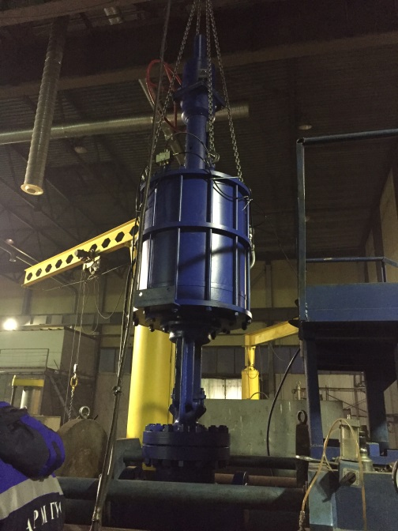
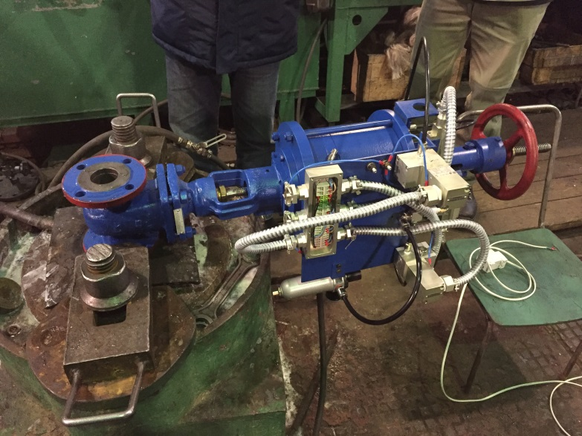
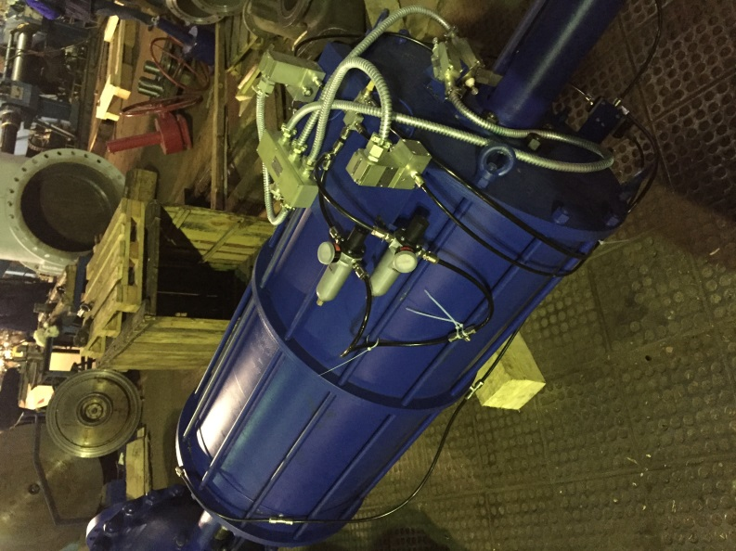
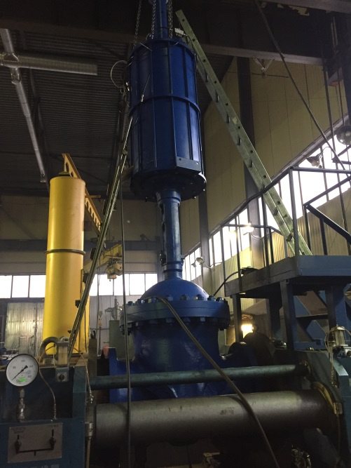
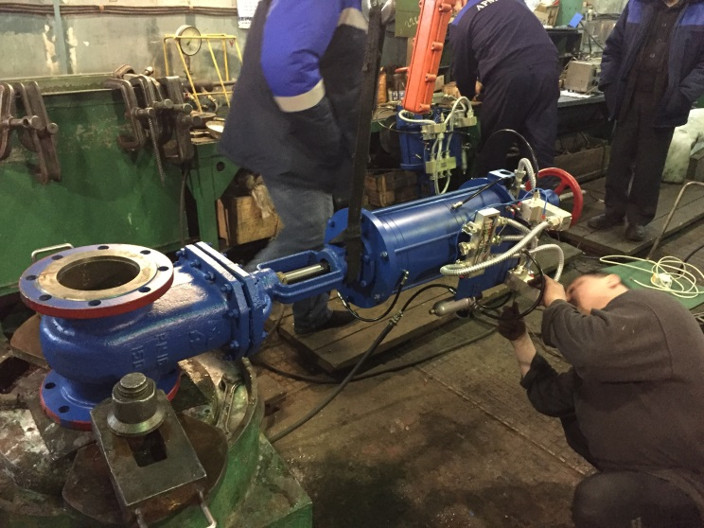
ОАО «Армагус»
Технологические решения:
- по обвязке привода
по креплению привода
«на растяжках»

Slide 11
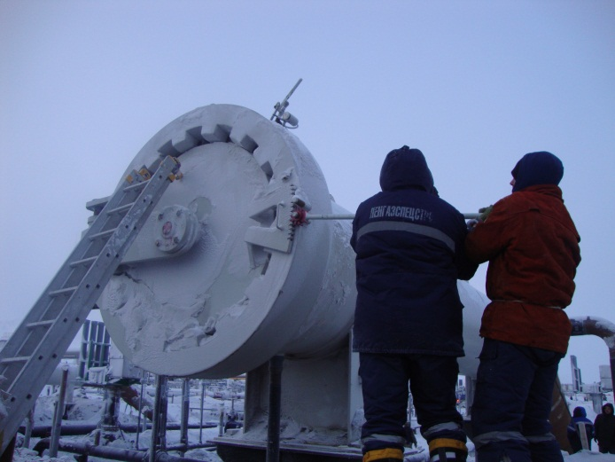
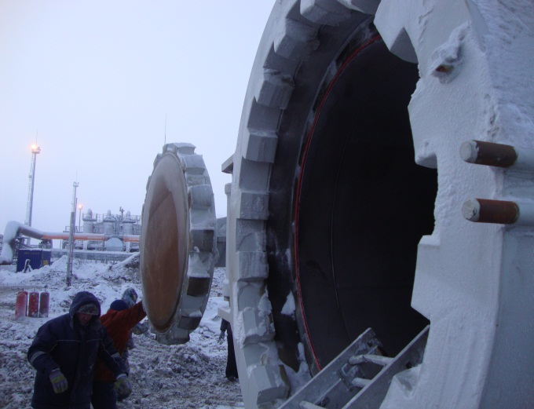
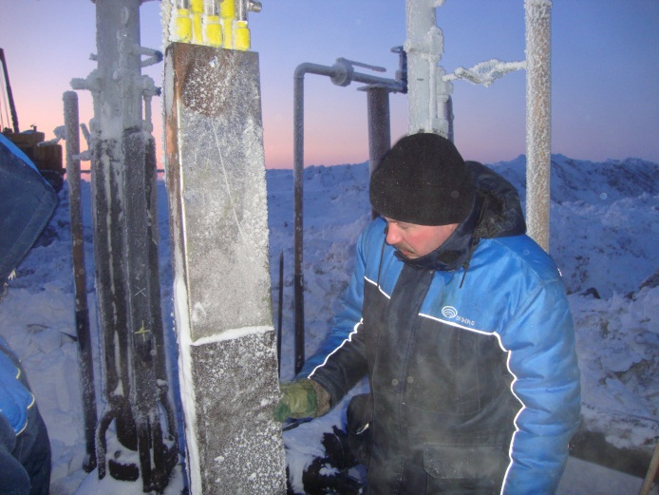
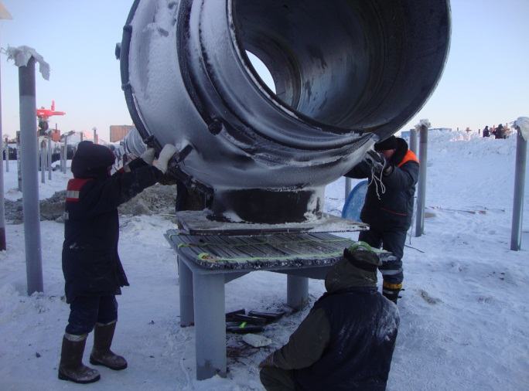
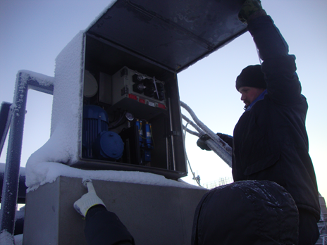
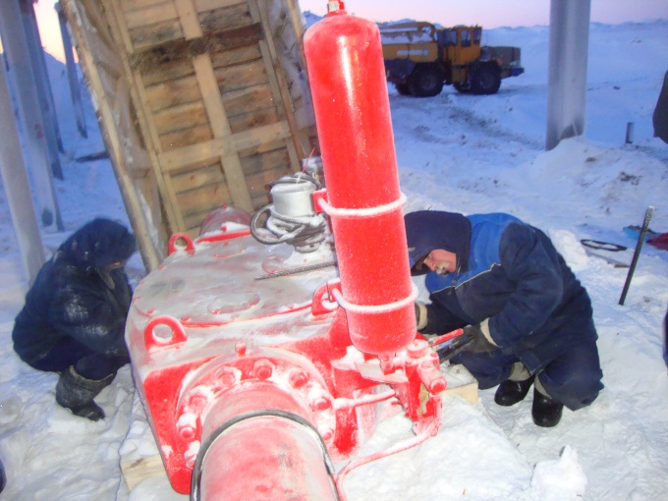
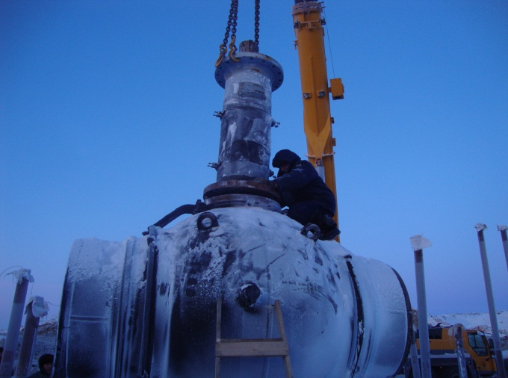
ПРЕДМОНТАЖНАЯ ПОДГОТОВКА И СОПРОВОЖДЕНИЕ МОНТАЖА
ПРОВОДИМЫЕ АО «ГАЗПРОМ ОРГЭНЕРГОГАЗ»
в 2011-18гг.

Slide 12
ЗАМЕЧАНИЯ ПРИ ПРОВЕДЕНИИ «ШЕФ-МОТАЖА» ТПА
- отсутствие дросселей-регуляторов расхода газа;
- отсутствие дублирующих обратных клапанов в набивочных фитингах;
- не заполнение консервационной смазкой трубок набивки;
- не соответствующий нормам уровень демпферной жидкости в приводах;
- разрегулировка конечных положений шарового затвора;
- наличие града и окалины во внутренних элементах кранов.

Slide 13
ЗАМЕЧАНИЯ ПРИ ПРОВЕДЕНИИ 1-го этапа ПНР ТПА (без газа)
- не комплектность основных узлов и деталей привода и крана;
неправильный монтаж приводов на кранах (разворот привода на 180о);
нарушение лакокрасочного или изоляционного покрытия корпуса или привода;
- отсутствие или неправильная маркировка;
- дефекты и механические повреждения «навесного» оборудования на приводе или в трубной обвязке;
- низкий уровень демпферной жидкости или ее отсутствие ввиду негерметичности в соединениях;
- неработоспособность (отказы) гидравлического насоса или многоходового распределителя;
- наличие воздуха в гидросистеме привода, пенообразование ввиду смешивания гидрожидкостей различных марок;
- нарушение герметичности уплотнения поршней гидроцилиндров привода;
- неудовлетворительное состояние фильтра-осушителя и адсорбента;
- недозатяжка крепежных элементов разъемных соединений, люфт в соединениях;
- время или усилие при перестановке крана ручным дублером (штурвалом) в крайние положения превышает нормативные требования.

Slide 14
ЗАМЕЧАНИЯ ПРИ ПРОВЕДЕНИИ 2-го этапа ПНР ТПА (под нагрузкой)
- не вытеснена жидкость из корпуса крана (вода, лед) после гидроиспытаний;
- не смонтированы трубки отбора управляющего газа, не подключена и не продута система резервирования управляющего газа;
- не продуты трубки отбора управляющего газа (вода, лед), переток газа в реверсивных клапанах;
- неправильное подключение газораспределения в системе местного управления;
- негерметичны уплотнения шарового затвора или нарушена регулировка конечных положений, непрекращающийся выход газа из дренажной трубки;
- время или усилие при перестановке крана управляющим газом в крайние положения превышает нормативные требования

Slide 15
ПРИЧИНЫ ДЕМОНТАЖА (ЗАМЕНЫ) ТРУБОПРОВОДНОЙ АРМАТУРЫ
НА ОБЪЕКТАХ ДОБЫЧИ, ПЕРЕРАБОТКИ И ТРАНСПОРТА ГАЗА
2015-2018гг.
12072

Slide 16
ДЕМОНТАЖ (ЗАМЕНА) ТРУБОПРОВОДНОЙ АРМАТУРЫ
В ЗАВИСИМОСТИ ОТ СРОКА ЭКСПЛУАТАЦИИ НА
ОБЪЕКТАХ ДОБЫЧИ, ПЕРЕРАБОТКИ И ТРАНСПОРТА ГАЗА
2015-2018гг.

Slide 17
ПРИЧИНЫ ДЕМОНТАЖА (ЗАМЕНЫ) ТРУБОПРОВОДНОЙ АРМАТУРЫ
НА ОБЪЕКТАХ ДОБЫЧИ, ПЕРЕРАБОТКИ И ТРАНСПОРТА ГАЗА
за 2018 год

Slide 18
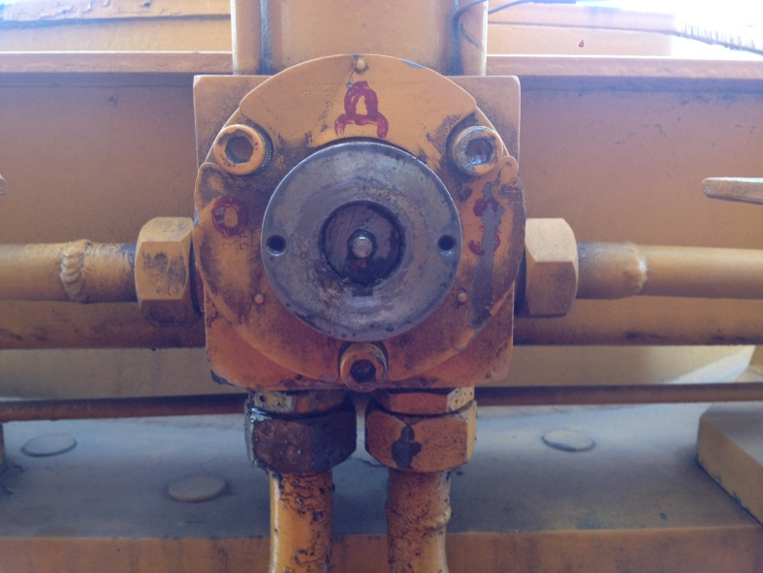
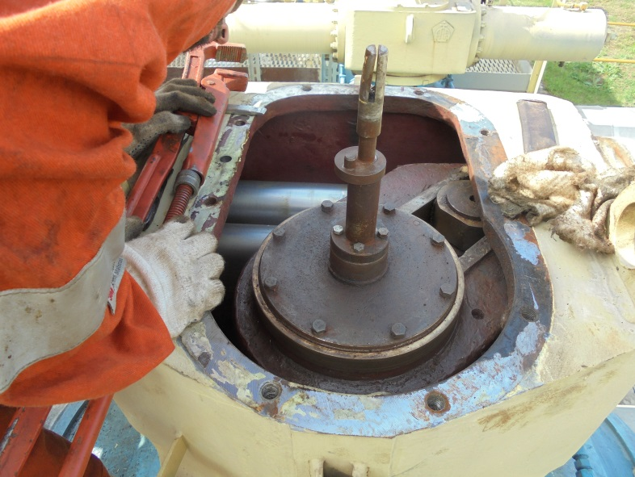
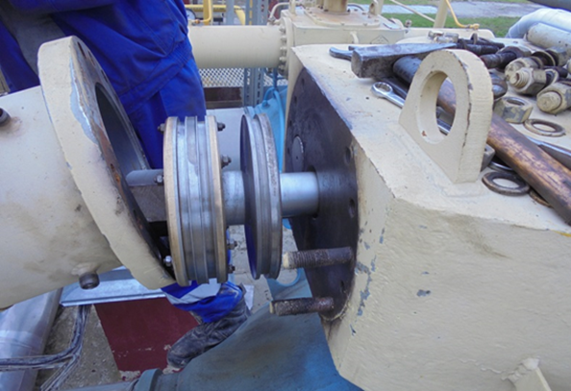
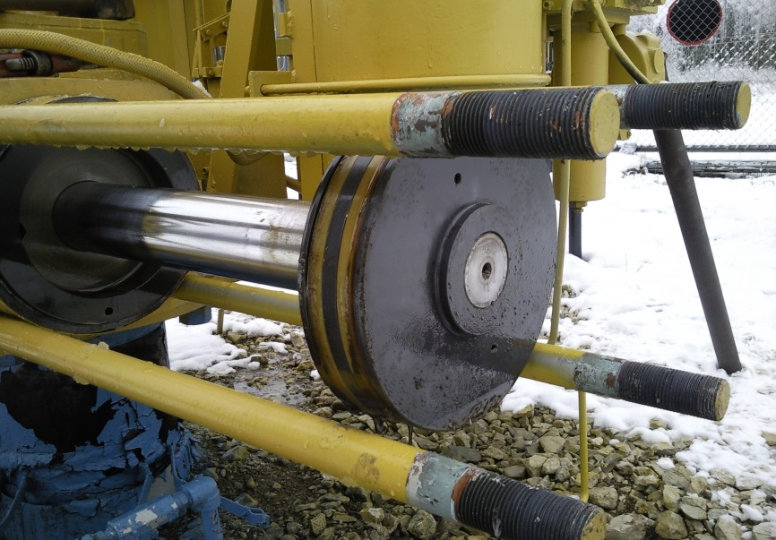
ТЕХНИЧЕСКОЕ ОБСЛУЖИВАНИЕ И ТЕКУЩИЙ РЕМОНТ
ТРУБОПРОВОДНОЙ АРМАТУРЫ В ТРАССОВЫХ УСЛОВИЯХ

Slide 19
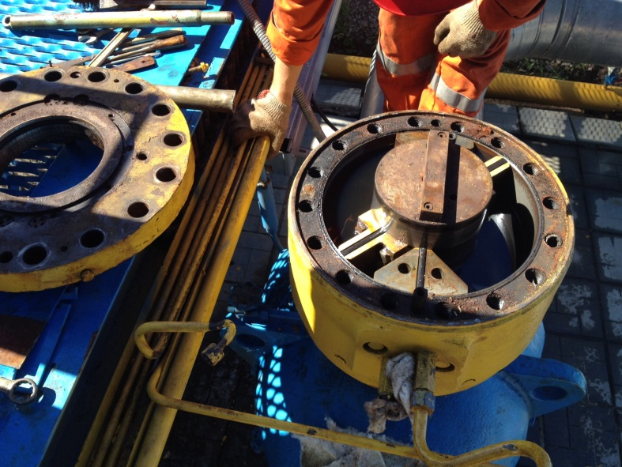
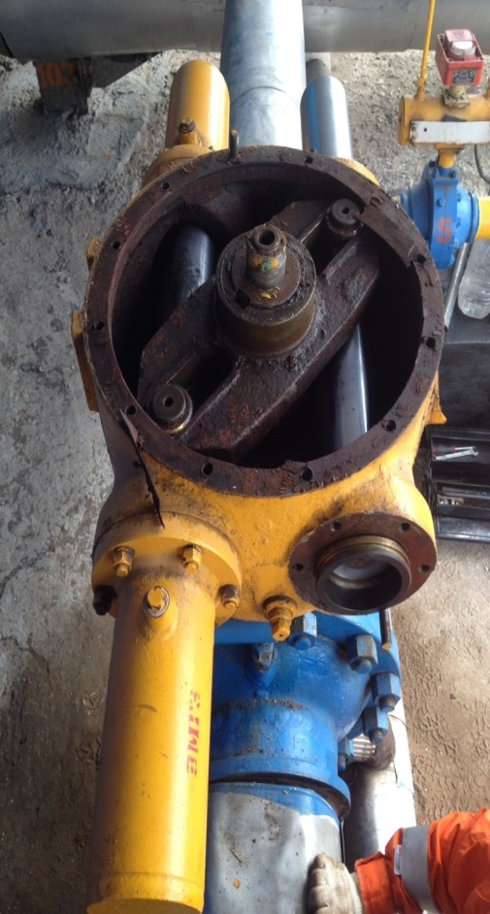
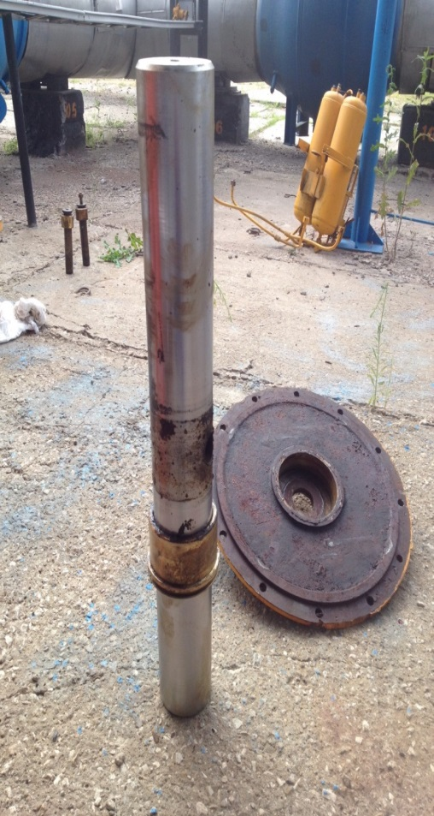
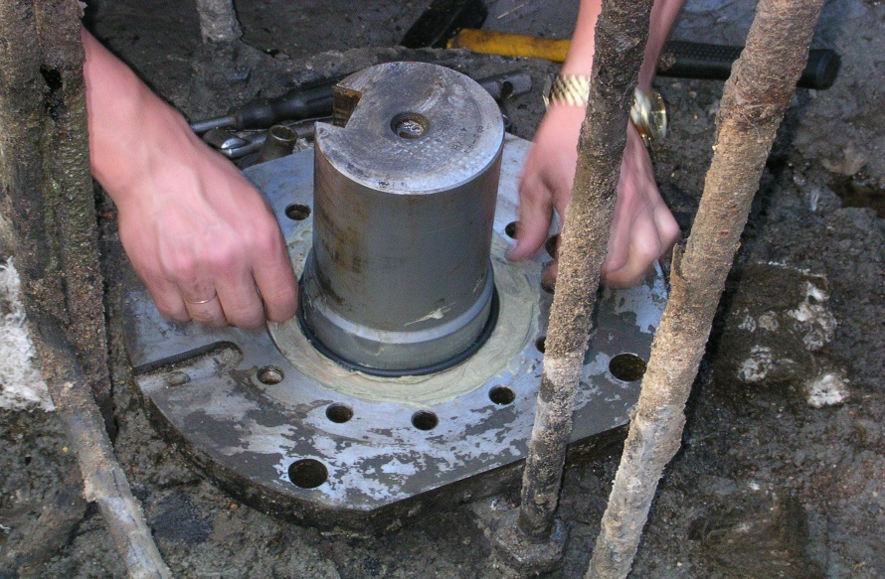
ТЕХНИЧЕСКОЕ ОБСЛУЖИВАНИЕ И ТЕКУЩИЙ РЕМОНТ
ТРУБОПРОВОДНОЙ АРМАТУРЫ В ТРАССОВЫХ УСЛОВИЯХ

Slide 20
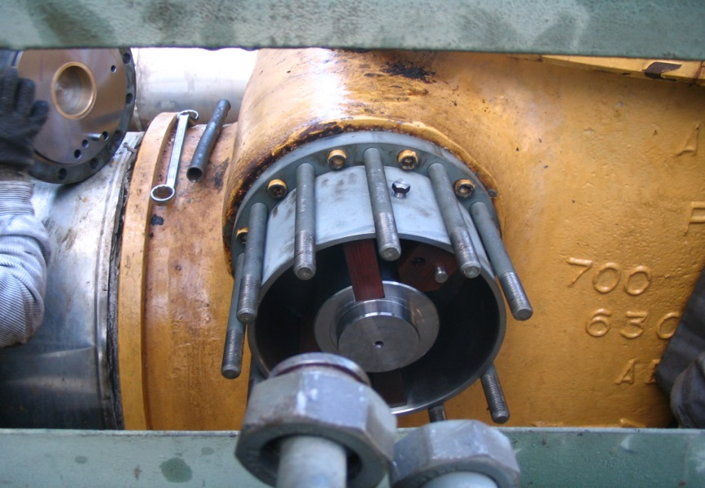
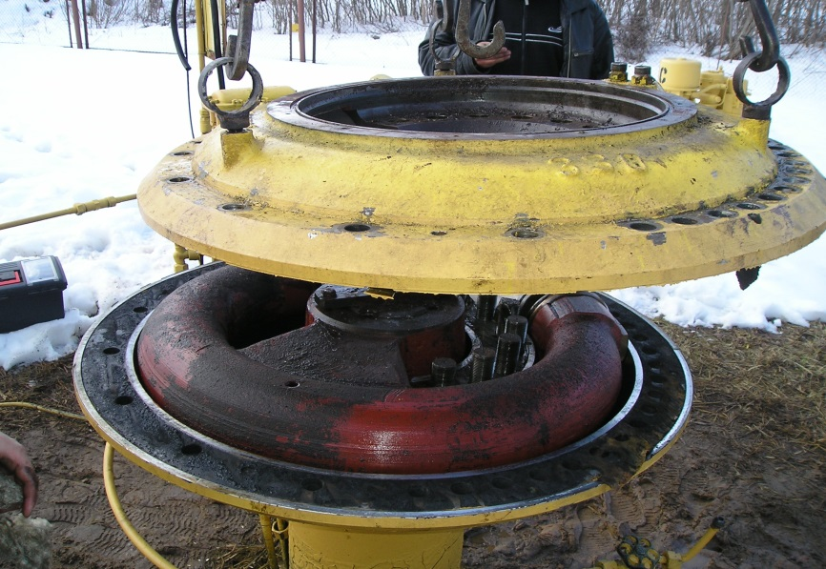
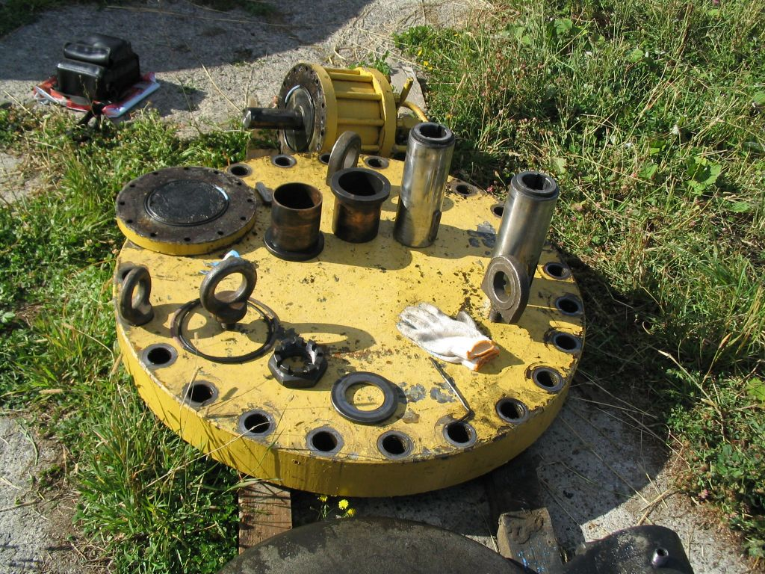
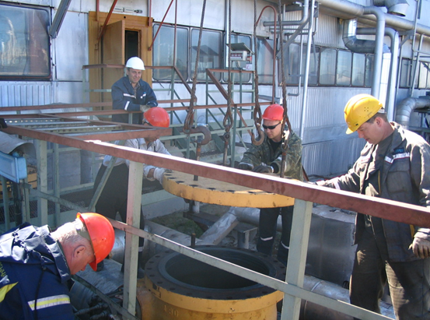
ТЕХНИЧЕСКОЕ ОБСЛУЖИВАНИЕ И ТЕКУЩИЙ РЕМОНТ
ТРУБОПРОВОДНОЙ АРМАТУРЫ В ТРАССОВЫХ УСЛОВИЯХ

Slide 21
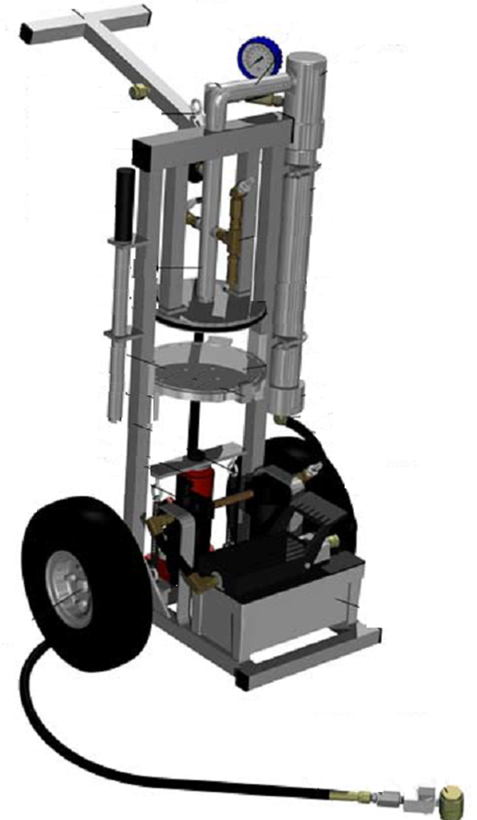
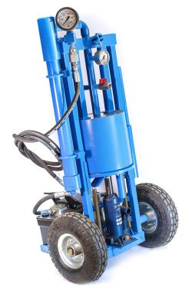
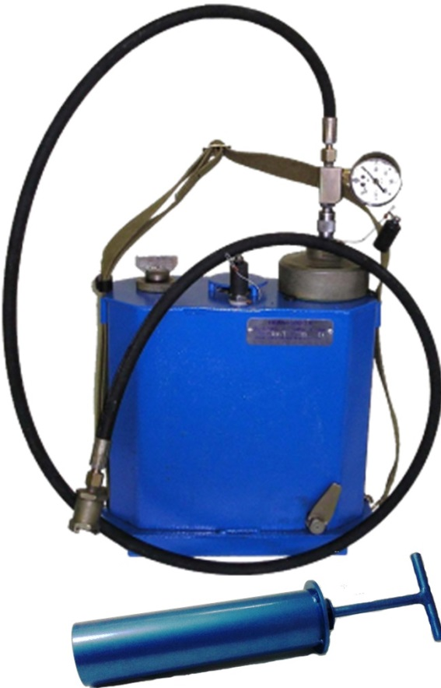
ОБОРУДОВАНИЕ И РАСХОДНЫЕ МАТЕРИАЛЫ
ДЛЯ ПРОВЕДЕНИЯ ТЕХНИЧЕСКОГО ОБСЛУЖИВАНИЯ

Slide 22
РАСЧЕТНАЯ ПОТРЕБНОСТЬ
И ФАКТИЧЕСКОЕ КОЛИЧЕСТВО РАСХОДНЫХ МАТЕРИАЛОВ
ДЛЯ ПРОВЕДЕНИЯ ТЕХНИЧЕСКОГО ОБСЛУЖИВАНИЯ
2015 -2018 гг.
49%
45%
46%
46%
40%
33%
31%
35%

Slide 23
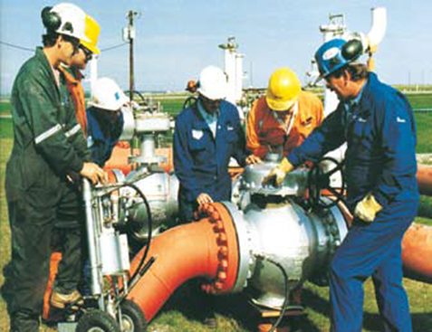
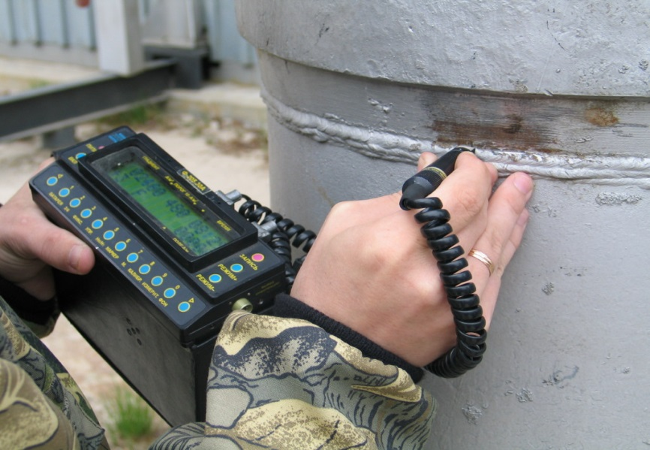
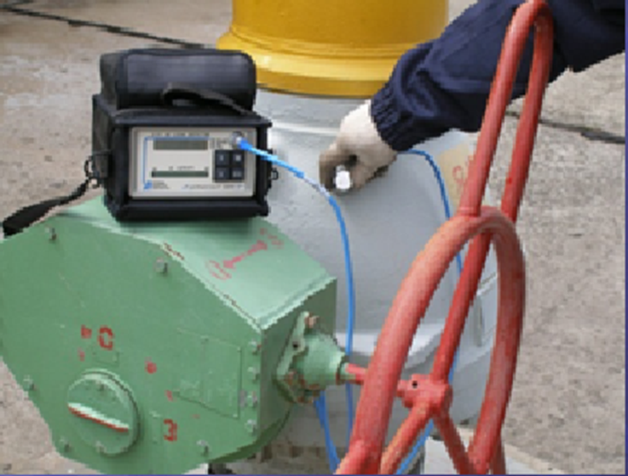
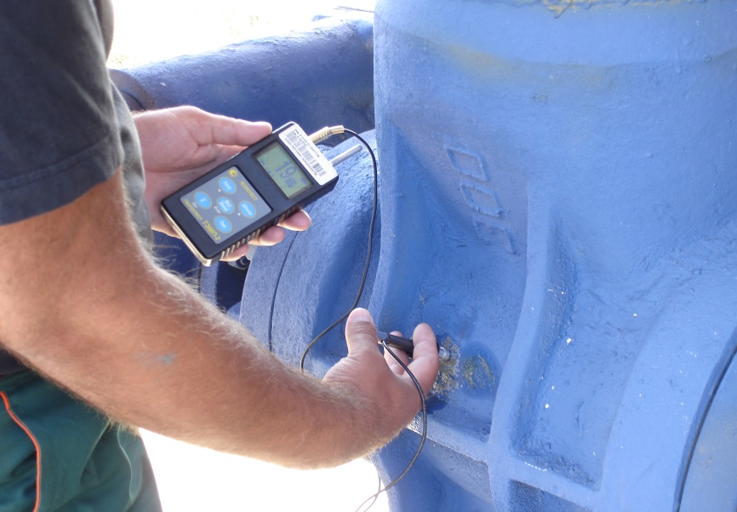
ОБОРУДОВАНИЕ
ДЛЯ ПРОВЕДЕНИЯ ДИАГНОСТИРОВАНИЯ. ВЫПОЛНЕНИЕ РАБОТ.

Slide 24
КАПИТАЛЬНЫЙ РЕМОНТ ТРУБОПРОВОДНОЙ АРМАТУРЫ
В ЗАВОДСКИХ УСЛОВИЯХ
в 2015-2018 гг.

